Slide 1
Durchführungshinweis: Anzahlen (quasi-) simultan erfassen
Mithilfe der folgenden Folien kann die Aufgabe der Standortbestimmung auch digital durchgeführt werden.
Arbeitsauftrag für die Kinder: Wie viele Plättchen hast du gesehen? Schreibe auf und zeichne.
Zeigen Sie im Folgenden kurz die nächste Folie und lassen Sie die Kinder die entsprechende Anzahl notieren und/oder einzeichnen. Im Anschluss können Sie kurz die darauffolgende Folie zeigen und erneut die Anzahl notieren und/oder einzeichnen lassen.
Sowohl die Dauer als auch die Plättchenanzahl und -anordnung kann dabei angepasst werden.

Slide 2
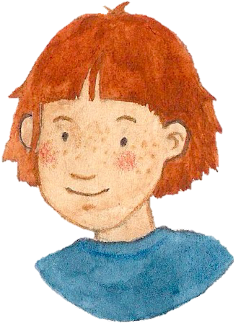
Notes:
SOB ZV20 Anzahlen (quasi-)simultan erfassen

Slide 4
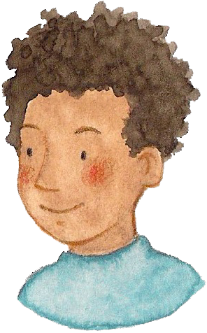
Notes:
SOB ZV20 Anzahlen (quasi-)simultan erfassen

